Slide 1
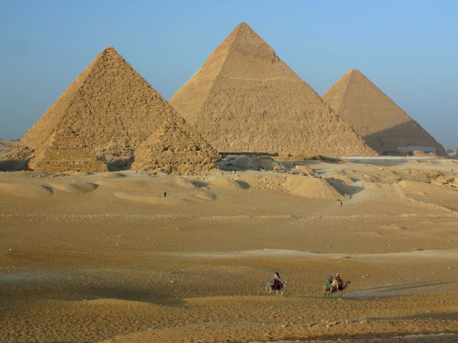
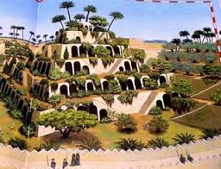
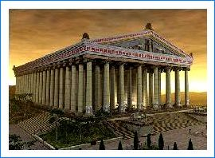
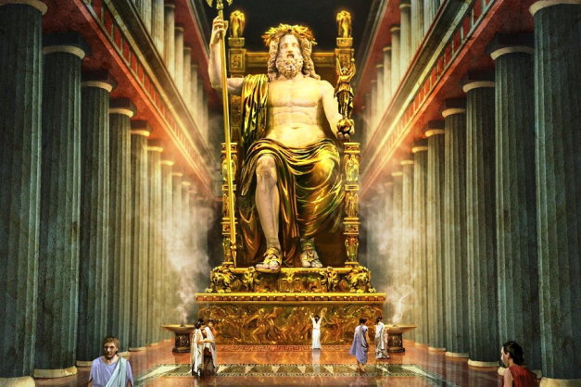
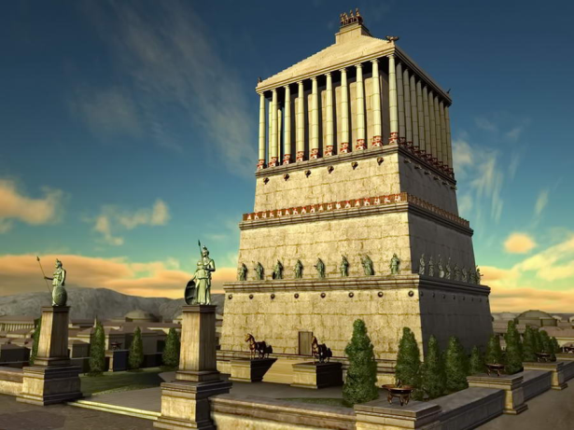
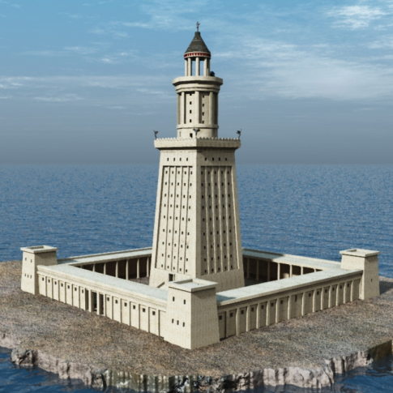
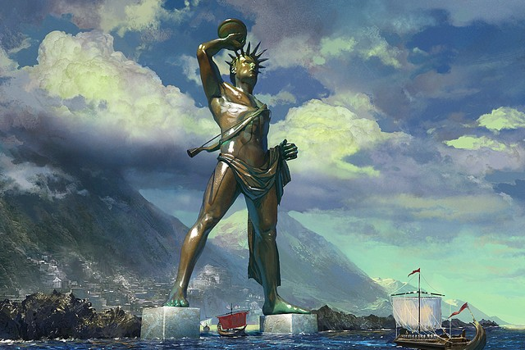
7 чудес світу
Виконала:
студентка гр. П-41
Кулібаба Ганна

Slide 2
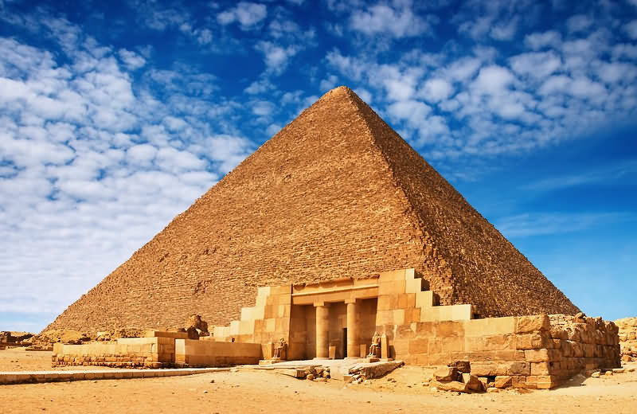
Єгипетські піраміди
Все на світі боїться часу, а час боїться пірамід. Вони піднімаються серед гарячих пісків Лівійської пустелі і тягнуться на десятки кілометрів від сучасного Каїра до Фаюмського каналу.
Піраміди служили фараонам, відповідно до їхньої релігії, східцями, по яких вони виходили на небо. Т ому найстародавніші піраміди були східчастими, мали форму східців, і тільки в більш пізніх стіни гладкі. Чому це відбулось, дотепер не вияснено.
Найвідоміші три великі піраміди біля Гізи: Хеопса (Хуфу), Хефрена (Хафра) і Мекерина (Менкаура).

Slide 3
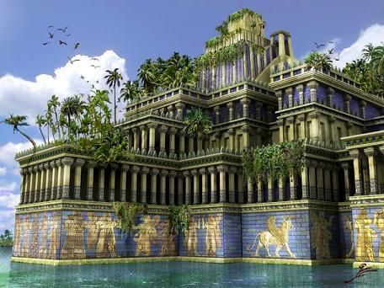
Висячі сади у Вавилоні
У 90 кілометрів від Багдада знаходяться руїни Вавилона. Стародавнє місто давно перестало існувати, але і сьогодні руїни свідчать про його грандіозність.
У VII сторіччі до нашої ери Вавилон був найбільшим і багатим містом Стародавнього Сходу. Багато надзвичайних споруд було у Вавилоні, але більше усього вражали висячі сади царського палацу, сади, що стали легендою.
Чудові сади з рідкісними деревами, гарними духмяними квітами і прохолодою в пекучі Вавилоні були по істині чудом світу. У покоях нижнього ярусу цих садів провів свої останні дні в червні 323 року до н. е. Олександр Макидонський.
Висячі сади були зруйновані повенями Євфрату, що під час повені піднімається на 3-4 метри. Древній Вавилон давно перестав існувати, але ім’я його живе дотепер.

Slide 4
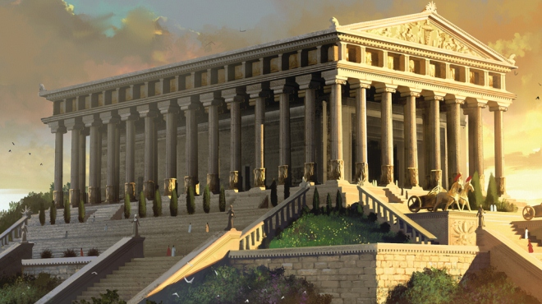
Храм Артеміди у Ефесі
У VI сторіччі до нашої ери нечуваного розквіту досягло старогрецьке місто Ефес, засноване на західному узбережжі Малої Азії в Карії ще ХІІ сторіччі до нашої ери. Покровителькою міста була Артеміда – дочка царя богів і людей усемогутнього Зевса і Літо, сестра Аполлона. Спочатку Артеміда була богинею родючості, покровителькою цнотливості й охоронницею породілей. Цілком природно рішення процвітаючих городян побудувати величний храм на честь такої покровительки.
Будівництво храму продовжувалось 120 років. Його вирішили будувати недалеко від устя ріки Каністри. Грунт тут був болотистий. Думали, що саме таким шляхом вдасться послабити поштовхи землетрусів, що часто траплялись на узбережжі Малої Азії. Грунт посипали товченим вуглем, який старанно утрамбовували.

Slide 5
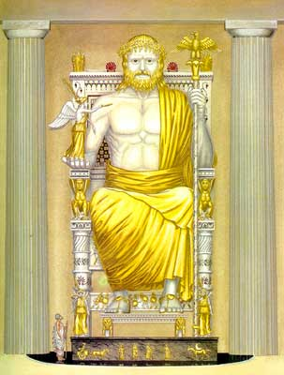
Статуя Зевса в Олімпії
Древньогрецьке місто Олімпія, розташоване у північно-західній частині Пелопоннесу, було релігійним центром, місцем культу верховного бога древніх греків Зевса і проведення, присвячених йому Олімпійських ігор, Це був найбільший художній центр Древньої Греції. Архітектурний ансамбль Олімпії в основному склався в VII — IV сторіччях до н.е. Тут були зведені чудові храми богів — великі і малі.
Там знаходилося й одне із семи чудес світу — величезна і прекрасна статуя владики Олімпу Зевса.
Величезний 14 метровий Зевс засідав на троні з золота, слонової кістки, чорного дерева і дорогоцінних каменів. На троні Фідій відтворив чимало сюжетів еллінської міфології і фігури цілком реальних людей, зокрема свого улюбленця хлопчика Пантарка, що став переможцем на 86-их Олімпійських іграх у боротьбі серед самих молодших хлопчиків.У одній руці він тримав золоту статую крилатої фігури перемоги Ніки, інший спирався на скіпетр з орлом на верхньому кінці. Плащ, перекинутий через плече, волосся і борода Зевса були виліплені з золота. Статуя здавалася живою: от — от Зевс підніметься з трону.

Slide 6
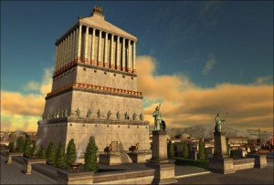
Галікарнаський мавзолей
Одним із самих грандіозних пам’ятників грецької архітектури пізньої класики була велична гробниця в Малої Азії, у столиці невеличкої Карійської держави — Галікарнасі.
Гробниця була споруджена в IV сторіччі до н.е. царицею Артемісіею. Мавсол був, зважаючи на все, жорстокий правитель, уводив податок за податком, беручи прибутки з усього, наприклад, із похоронних обрядів або волосся. Багатства його були величезні.
У архітектурі Галікарнаського Мавзолею вперше в грецькій архітектурі сполучилися всі три відомих ордери, грецький, іонічний, коринфський. Нижній поверх підтримувався 15 доричними колонами, внутрішні колони верхнього поверху були коринфськими, а зовнішні — іонічними. У Мавзолеї сполучилися сувора геометричність, масивна простота, наповнена внутрішньої сили, і прагнення до декоративності, до легкості форм, повільності ліній.

Slide 7
Колос Родоський
У східній частині Середземного моря, в архіпелазі Південні Споради, розташований острів Родос — один із центрів егейської культури. До наших днів збереглися численні твори античного мистецтва острова Родос. Видатним твором є статуя Геліоса, так званий Колос Родоський.
У третьому сторіччі до н.е. на острів Родос напав полководець Деметрій. Проте здолати Родосців йому не вдалося, не дивлячись на спеціальні облогові машини — останнє слово військової техніки. Деметрій відступив, кинувши на березі величезну оббиту залізом облогову вежу з таранами і перекидним мостом, катапультами, площадками для десанту — геліополіду, що надавали руху 3400 воїнів. Ця геліополіда — те ж свого роду чудо світу — замість руйнації принесла місту несподівану вигоду і всесвітню славу. Заповзятливі купці, купили у родосців геліополіду “на металобрухт” за величезні гроші — 300 талантів. На гроші, виручені від продажу вежі, і збудували статую Геліоса — покровителя Родоса. Це одне із семи чудес світу було споруджено в 292 — 280 рр. до н.е. У пам’ять про успішну оборону острова.

Slide 8
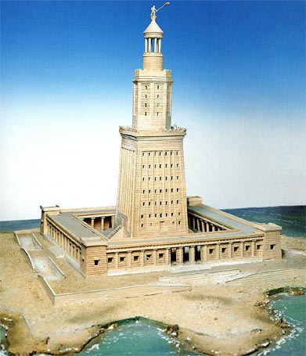
Фороський маяк
У 332 — 331 рр. до н.е. Олександр Македонський заснував столицю елліністичного Єгипту Олександрію. Тут знаходиться знаменитий Олександрійський мусейон — один із головних наукових і культурних центрів античного світу, а при ньому не менш відома Олександрійська бібліотека, у якій нараховувалося, чи ледве ні 700 тисяч томів грецьких і східних книг. Олександрія було самим багатим містом свого часу. Багато чудових споруд було зведено в Олександрії. До них належить і Олександрійський маяк на скелястому острові Форос поблизу дельти Нілу.
Використання маяків почалося в глибокій давнині і зв’язано з розвитком мореплавання. Спочатку це були вогнища, розташовані на високих берегах, а потім штучні споруди. Одне із семи чудес древнього світу — Олександрійський, або Фороський, маяк був споруджений у 283году до н.е. Будівництво цієї гігантської споруди зайняло усього 5 років, що само по собі дивно.

